Slide 1
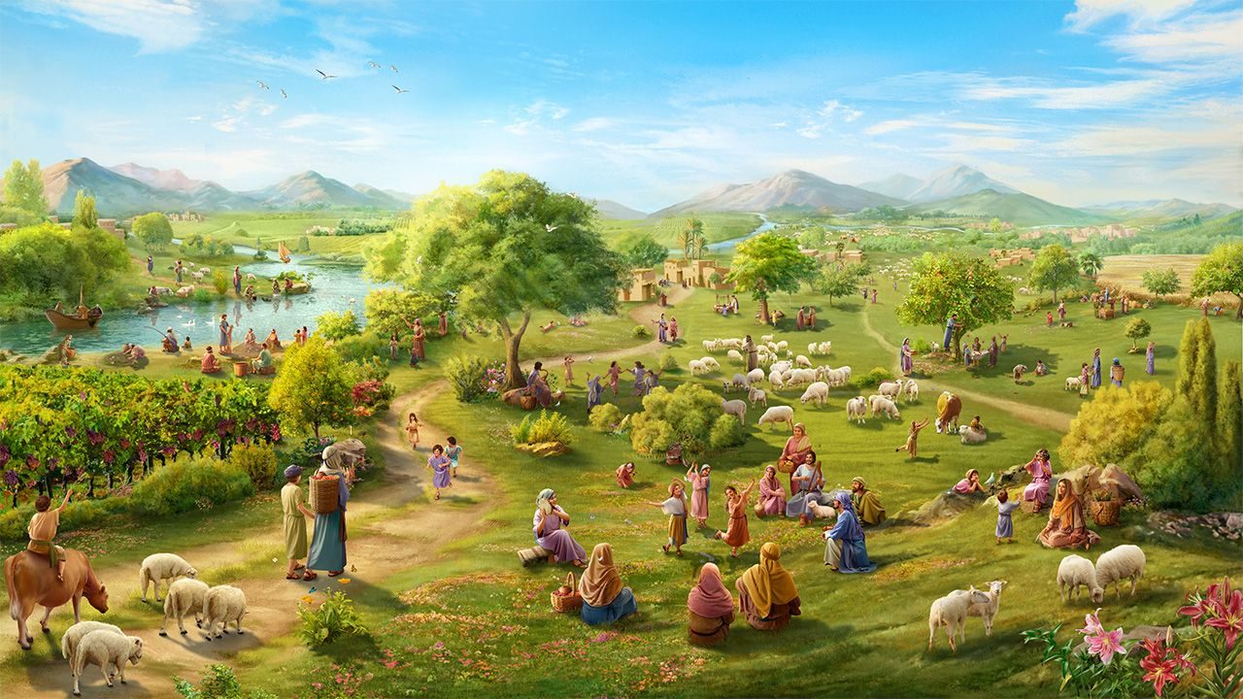
SULI O LE FOLAFOLAGA, O LOO
NOANOATIA I LE FAAMOEMOE
Lesona 9, Novema 29, 2025

Slide 2
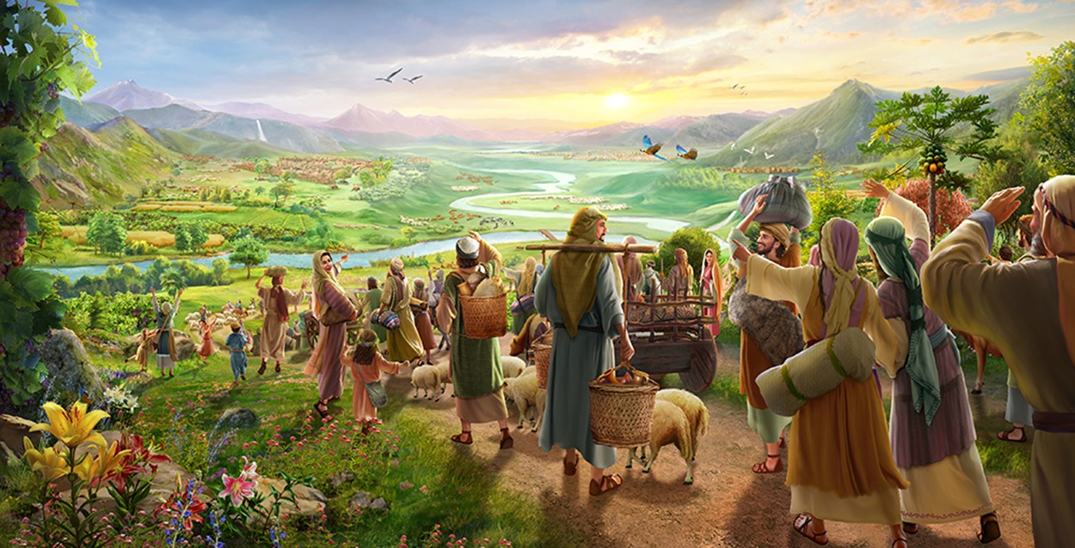
“Ina foi mai ia i le ‘olo, Outou ua noanoa ua i ai le faamoemoe; o lenei lava aso Ou te ta’utino atu, Ou te toe avatu faalua ia te oe” (Sakaria 9:12)

Slide 3

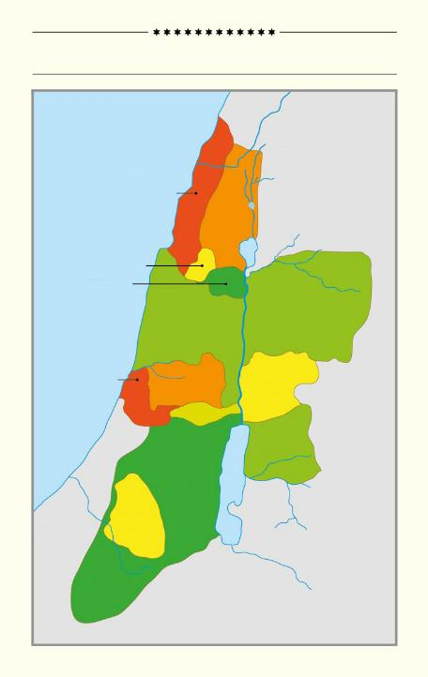
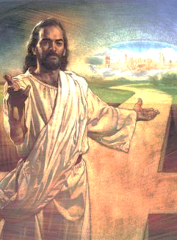
O le tele o le tusi o Iosua, mai le mataupu e 13 – 21, o loo faatatau lea i le tufatufaina atu o laueleele o Kanana i ituaiga eseese uma o Isaraelu. E ui lava ina umi le lisi o loo ta’ua mai, peitai o le faamaoniga lea o le tausia pea e le Atua o Lana folafolaga e tuuina atu le laueleele i Lona nuu
O ITUAIGA 12 O ISARAELU
Mediterranean Sea
I le va o faasinomaga o nofoaga, o tagata, ma ituaiga, e mafai ona tatou vaaia ai se laueleele ua uma ona tuuina atu e fai ma tofi o Isaraelu, ae le’i atoatoa ona latou umiaina, ona e manaomia lo latou galulue faatasi ma le Atua mo le faataunuuina.
ASERA
NAFATALI
SEPULONA
O le maliu o Iesu na aumaia i a’i tatou le mautinoaga ua fai nei mo tatou tofi le laueleele lea na muamua aveesea mai ia Atamu ma Eva. Peitai, o loo “noanoatia pea i le faamoemoe" mo le mauaina lea.
ISAKARA
MANASE
MANASE
O le laueleele na aveesea
O le laueleele na tuuina mai e le Atua
Faatoilaloina o le laueleele
Ia tausia le meaalofa
Ua toe faafoisia mai le laueleele
TANU
A
EFARAIMA
KATO
PENIAMINA
REUPENA
B
IUTA
C
SIMEONA
B'
A'

Slide 4




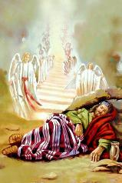
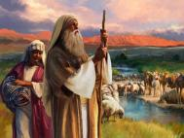

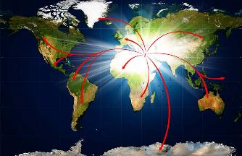
O LE LAUELEELE NA AVEESEA
“Ona tulia ai lea o ia e Ieova le Atua ‘ai le faatoaga o Etena, ia galue i le eleele na faia mai ai o ia” (Kenese 3:23)
Na tofia e le Atua Atamu ma Eva e pule i le lalolagi nei (Kenese 1:27-28), ma ua tuuina i la’ua i le Faatoaga i Etena (Kenese 2:8).
Ina ua la lē usiusitai i le Atua, ona tuliesea ai lea o’i la’ua mai lea mea (Kenese 3:23). Ua aveesea la la’ua pule i le Lalolagi.
Ae na i ai le fuafuaga a le Atua mo le tagata ina ia toe maua mai lea laueleele na aveesea. I le vaega muamua, na Ia tuuina atu ai ia Aperaamo, Isaako, ma Iakopo se vaega ititi o lea laueleele: o Kanana lea (Kenese 13:14-15).
O le a faasolosolo malie lava, ona faalauteleina atu lea tofi i le lalolagi atoa, ao oo’oo atu le malamalama o le Atua i tagata ma atunuu uma (Isaia 11:9).
O le le usiusitai o Isaraelu na iu atu ai ina suia ulua’i fuafuaga. Na faatuina e le Atua ni fanau ma Aperaamo mai maa e fai mo latou tofi Ana folafolaga: oi tatou (Luka 3:8; Eperu 6:11-12).

Slide 5



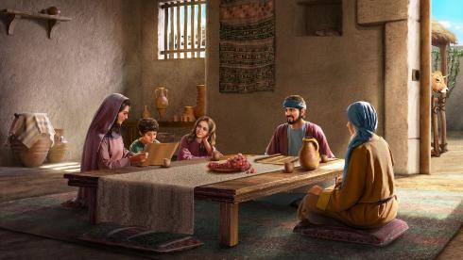
O LE LAUELEELE NA FOAIINA MAI E LE ATUA
“O le lalolagi ma mea ua tumu ai o a Ieova ia; o le atulaulau ma e o nonofo ai.” (Salamo 24:1)
E pei lava ona leai se mea na faia e Atamu ma Eva e tatau ai ona agavaa ai mo le Faatoaga i Etena, e leai foi se mea na faia e Aperaamo ma ana fanau e tatau ona agavaa ai mo le Nuu o le Folafolaga. Aua o le meaalofa e mai le Atua lea.
E mafai ona tatou faatusatusaina lenei meaalofa i se fale e mautotogi ai. E ui lava e mafai ona nonofo ai Isaraelu i Kanana, ae o le laueleele e umia lava lea e le Atua (Salamo 24:1).
O lē e ona le fale o ia lea na te tausia le faaleleia o le taualuga, o le palama, ma isi mea e tatau ona fai. E faapea foi i le Atua, o Lē Na te aumaia le timu, ma puipuia mea totō, ma isi mea faapena, ina ia mafai ona ola lelei Isaraelu i le laueleele ua foaiina atu e le Atua i a’i latou.
E pei lava o Etena, sa i ai se lisi e “totogiina”: o le usiusitai lea (Levitiko 20:22). O le tulaga moni lava o se sootaga: o le alofa atu lea i le Atua ma ia olioli i Ana faamanuiaga.
O ananafi, e pei o le asō, e faatumauina i le tulaga o le faatuatua (Eperu 11:9-13).

Slide 6


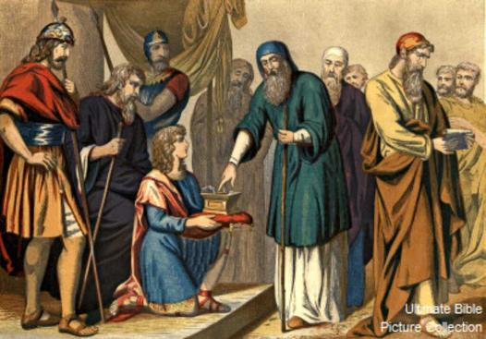
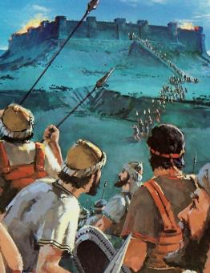
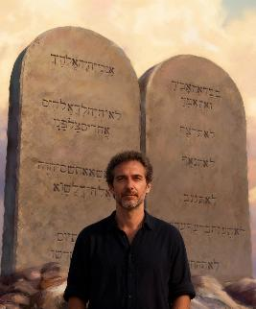

FAATOILALOINA LE LAUELEELE
“O lenei, ia e vaevaeina atu lenei laueleele e fai ma tofi mo ituaiga e iva, ma le vaega o le ituaiga o Manase” (Iosua 13:7)
Ina ua toeaina Iosua, na poloa’ina o ia e le Atua, ina ia vaevaeina le laueleele i ituaiga o Isaraelu, e aofia ai ma teritori e le’i faatoilaloina (Iosua 13:1-7).
E mo i latou lava le laueleele, ae tatau lava ona i ai sa latou taumafaiga ina ia fai a’i mo i latou. E le faatinoina toatasi e le Atua mo le tagata; o Lona finagalo ia faia foi la tatou vaega.
E ui lava sa latou tau mo le manumalo, ae o lo latou manuia e le ona o so latou lava lelei, ae ona o le Atua (Teuteuronome 9:5). E pei o Isaraelu, e leai se mea tatou te mafaia ina ia maua ai le faaolataga ma mautofi ai i folafolaga (Efeso 2:8-9; Kalatia 3:29). Ae afai latou te tau … o le a se mea e tatau ona tatou faia i le aso nei?
O le taimi e faaolaina ai, e lua lava mea e manaomia e le Atua mai Ona suli: o le usiusitai (Filipi 2:12); ma le loto faafetai (Eperu 12:28).

Slide 7

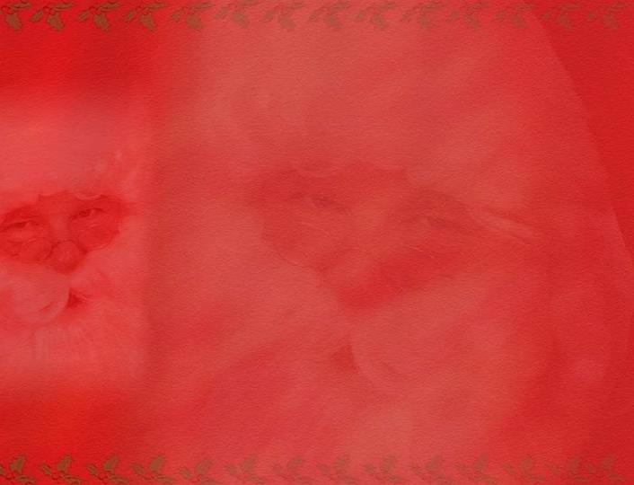
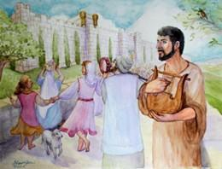
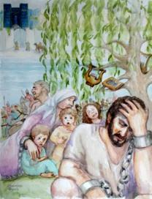
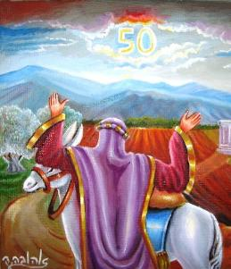
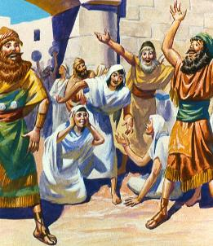
IA TAUSIA LE MEA-ALOFA
“E le faatauina le fanua, ia faato; aua e O’u lava le fanua; aua o tagata ese outou ma e aumau ia te A’u” (Levitiko 25:23)
Pe a mauaina le tofi, o loo i ai ni tulafono faapitoa e pulea ai le faaaogaina o le fanua: o le Sapati malolo o le tausaga fitu ma le iupeli (tausaga o se faafouina o le sootaga ma le Atua, ma faafoi ai le laueleele i le e ona, ma malolo ai le laueleele).
O le Sapati malolo o le tausaga, o se taimi faaopopo lea o le Sapati, ia lava se taimi e mapu ma malolo ai le laueleele (Levitiko 25:2-5). O le le tausisia o lenei tulafono o se tasi lea o mafuaaga mo le faaaunu’ua (2N.Tupu 36:20-21).
O le iupeli e aofia ai le faafoi atu o fanua i a’i latou na muai umiaina, ma ia ‘alo’ese mai le le tutusa o le faiga o tagata poo le faasoasoaina o ala-manuia (Levitiko 25:10, 23, 40-41).
O lona uiga, o lenei le autu moni o le talalelei: ia soloiesea le eseesega i le va o le mau’oa ma le mativa, o fale-faigaluega ma tagata faigaluega, o e faamanuiaina ma e le tagolima, ma ia tuuina i tatou uma i luga o tulaga tutusa, e ala i le iloa o lo tatou mana’omiaga atoatoa o le alofa tunoa o le Atua.

Slide 8

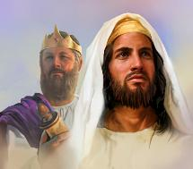
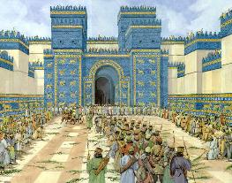
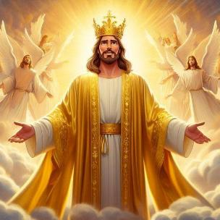
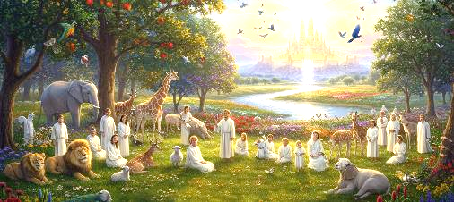
O LE LAUELEELE NA TOE FOAIINA MAI
“Latou te nonofo foi i le nuu na Ou foaiina ia Iakopo La’u auauna, sa mau ai o outou tama; latou te mau ai. O’i latou, ma a latou fanau, ma le fanau a latou fanau e oo i le faavavau; e fai foi La’u auauna o Tavita mo latou alii sili e faavavau.” (Esekielu 37:25)
Ona o lo latou le usiusitai, na aveesea ai Isaraelu mai o latou laueleele ma faatafeaina atu i Papelonia. Ae lei tuulafoa’ina i latou e le Atua.
Na Ia folafola atu o le a Ia toe aumaia i latou, ma tuuina atu i a’i latou le laueleele e faavavau, ma faatuina Tavita o se tupu mo i latou (Esekielu 37:25). Ae e lei umiaina e Isaraelu lea laueleele e faavavau, ma ua umi se taimi talu ona maliu Tavita. O le a la le uiga o lenei valoaga?
Ua folafolaina mai nei Iesu, le Tupu moni o Le e pule e faavavau. O Ia, o Le e ala i Lona toto, e aumaia i a’i tatou le mautinoaga o le tofi e faavavau.
O Ia o le faataunuuina lea o folafolaga uma (Roma 15:8; 2Korinito 1:20). O Ia tatou te maua ai faamanuiaga i le taimi nei ma le lumanai, ma le tofi ua folafolaina (1Peteru 1:3-4). Toeititi, toe lava o se aga ona tatou tuvae loa lea i le Nuu ua Folafolaina mo i latou uma o e faatuatua atu ia te Ia ma tausi i Ana poloa’iga.

Slide 9

“E ala i le lē usiusitai i le Atua, na aveesea ai Atamu ma Eva mai Etena, ma ‘ona o le agasala ua malaia ai le lalolagi atoa uma. Ae pe afai e mulimuli atu tagata o le Atua i Ana faatonuga, o le a toe faafoisia ai o latou laueleele i le lafulemu ma le matagofie. O le Atua lava Ia e tuuina atu i a’i latou faatonuga e tusa ma le galuea’ina ai o le laueleele, ma e tatau foi ona latou galulue faatasi ma Ia mo le toe faafoisia i se tulaga e tatau ai. O le a faapea ona avea ai le laueleele uma, i lalo ifo o le pule a le Atua, ma o le a avea ai o se lesona faatino o le upu-moni faale-agaga. E pei ona usiusitai i Ana tulafono faale-natura, e tatau ai ona faa’oaina le laueleele, e faapena foi i le usiusitai i Lana tulafono tau-le-amio, e tatau ai ona atagia i loto o tagata uiga o Lana amio.”
EGW (Christ's Object Lessons, p. 289)

